Slide 1
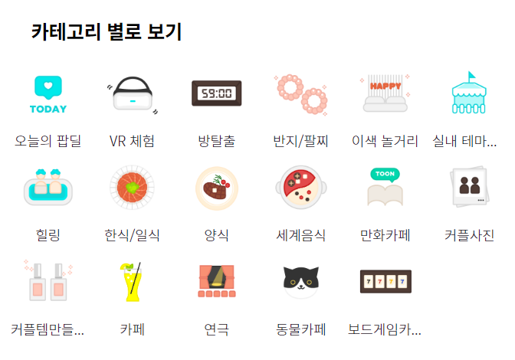
데이트팝
데이트팝 블로그 정보 미러링
https://post.naver.com/viewer/postView.naver?volumeNo=33905649&memberNo=808040&vType=VERTICAL

Slide 2
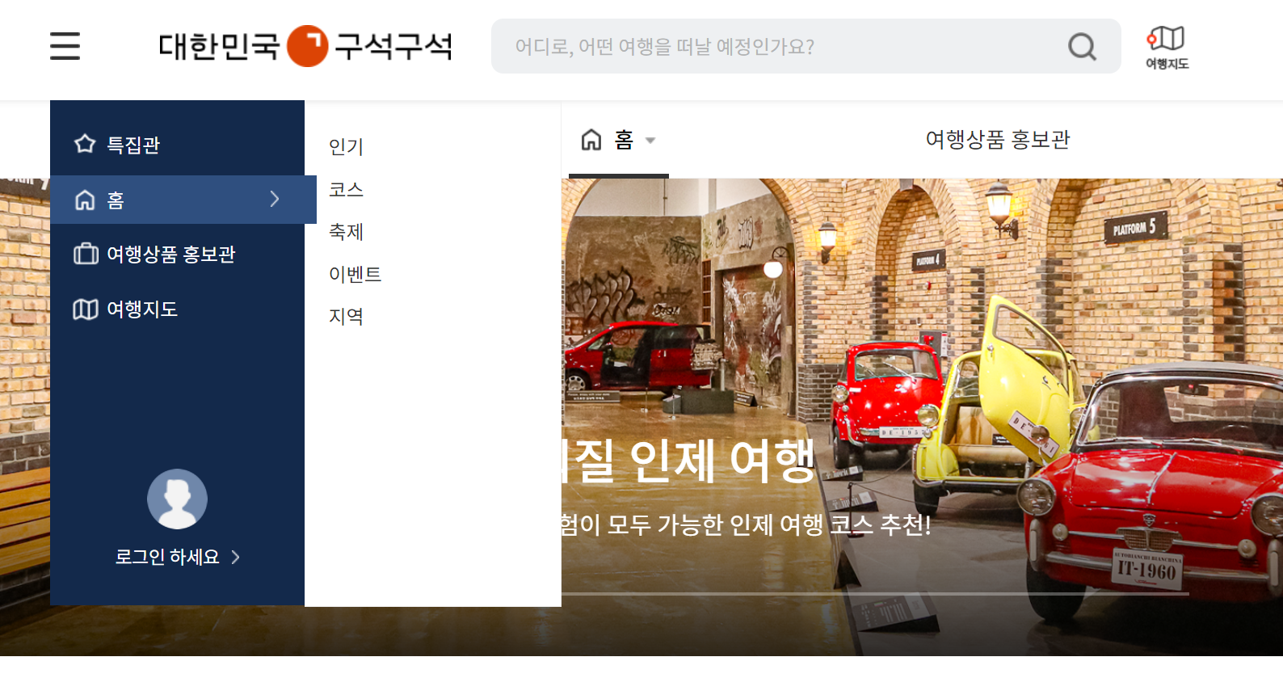
대한민국 구석구석
https://korean.visitkorea.or.kr/main/main.do#home

Slide 3
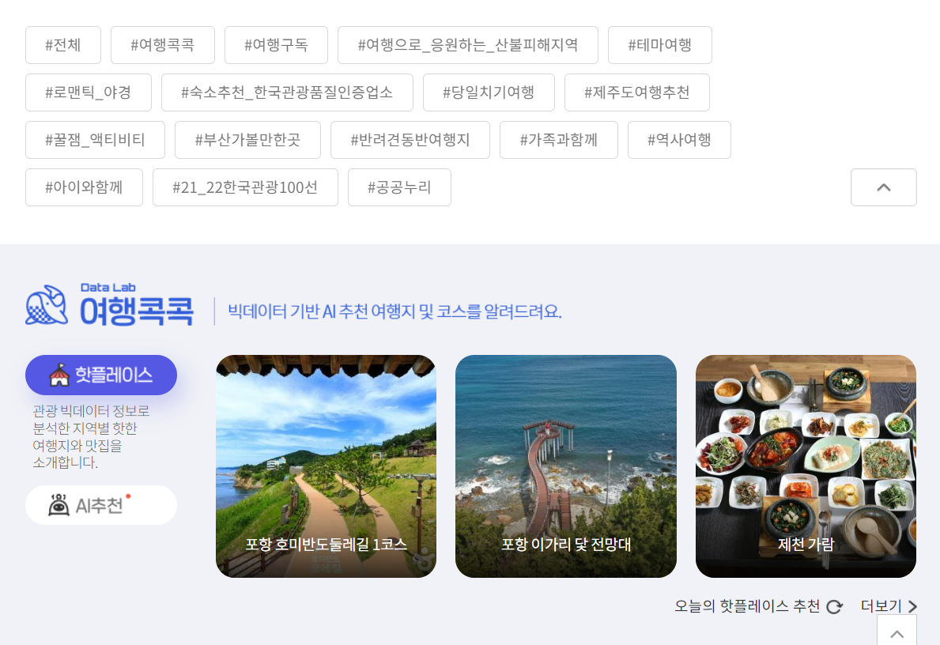
대한민국 구석구석
https://korean.visitkorea.or.kr/main/main.do#home

Slide 4
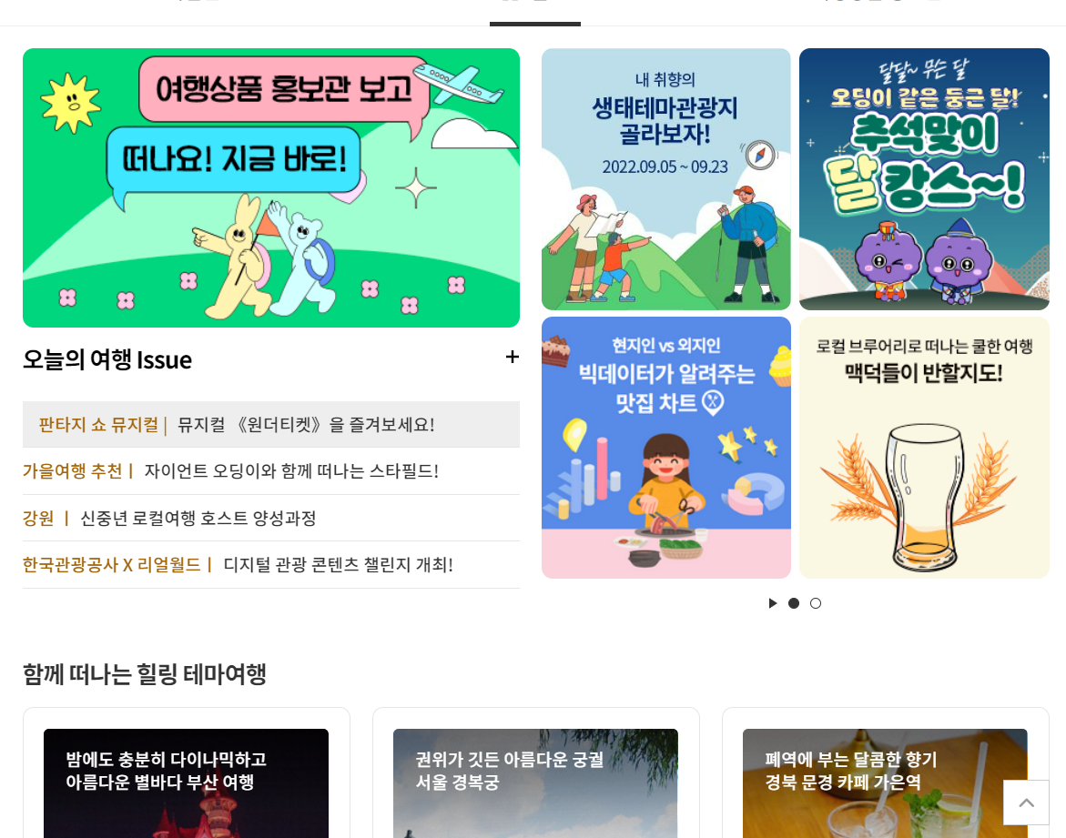
대한민국 구석구석
https://korean.visitkorea.or.kr/main/main.do#home

Slide 5
대한민국 구석구석
https://korean.visitkorea.or.kr/main/main.do#home

Slide 6
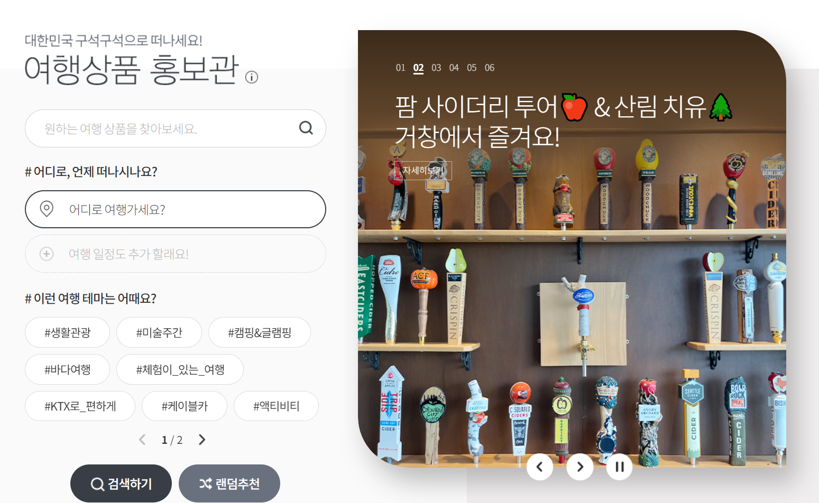
대한민국 구석구석
https://korean.visitkorea.or.kr/main/main.do#home

Slide 7
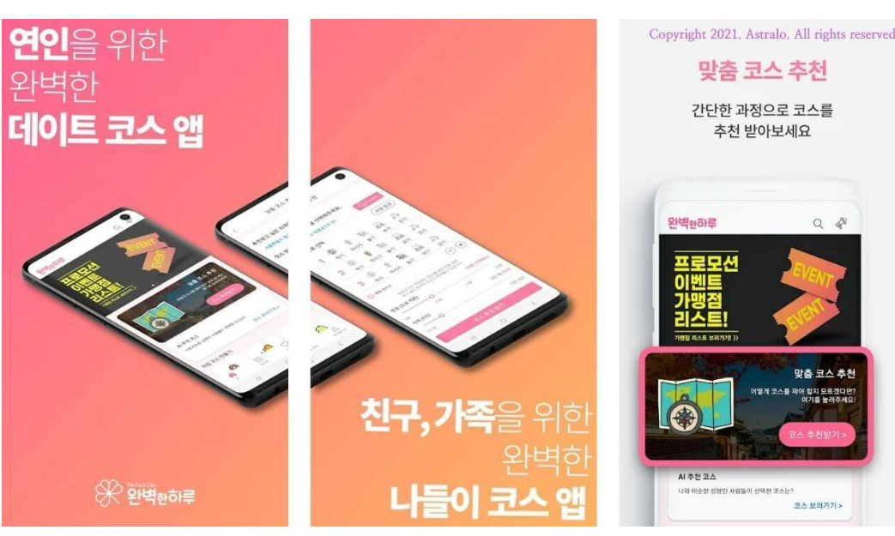
완벽한 하루

Slide 8
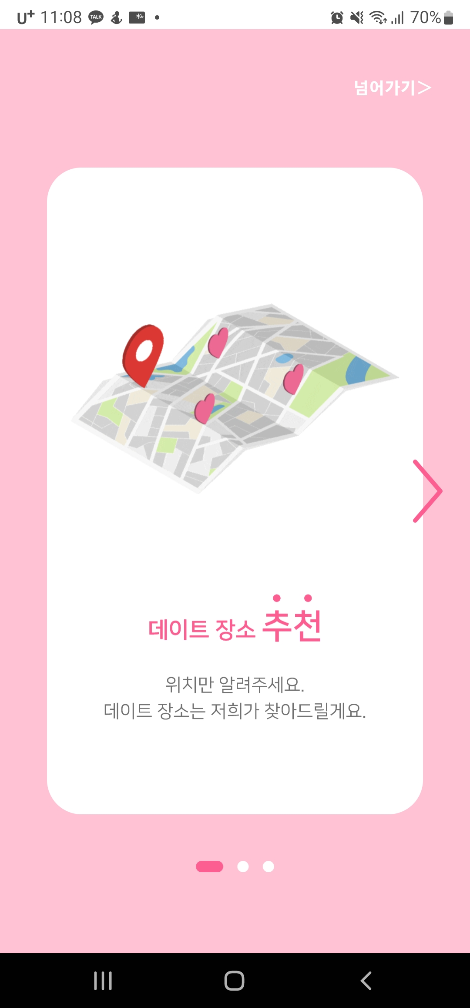
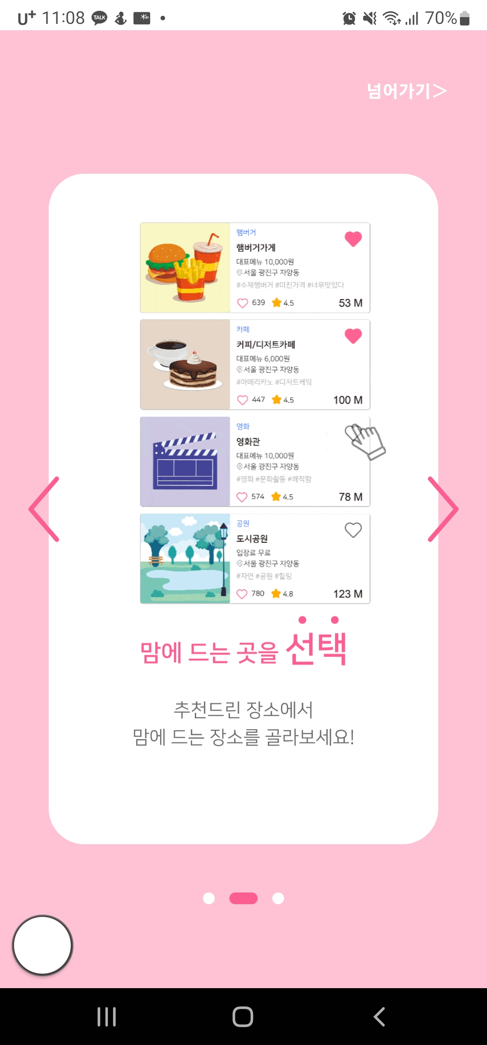
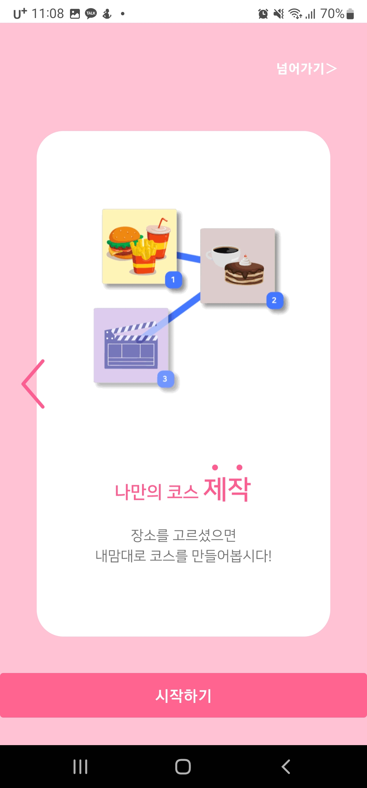
완벽한 하루

Slide 9
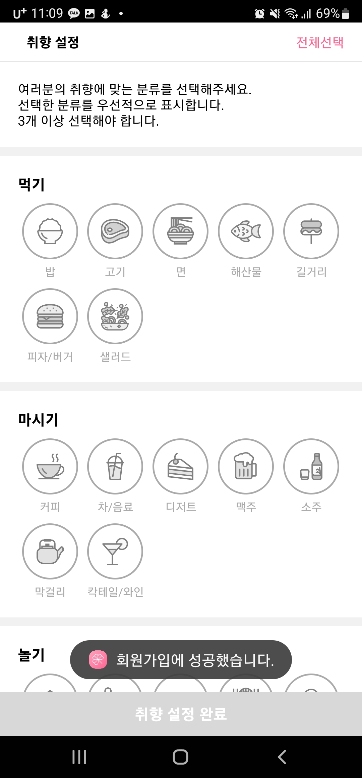
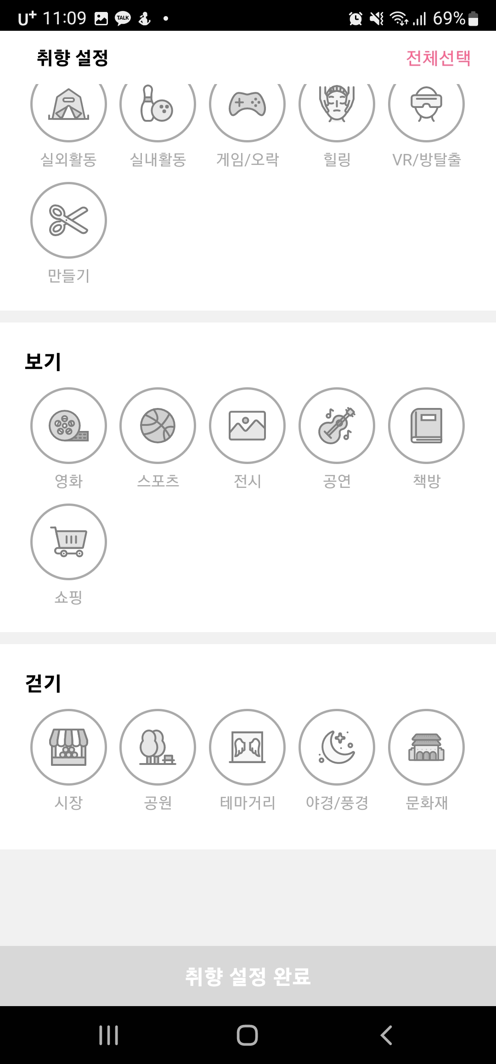
완벽한 하루

Slide 10
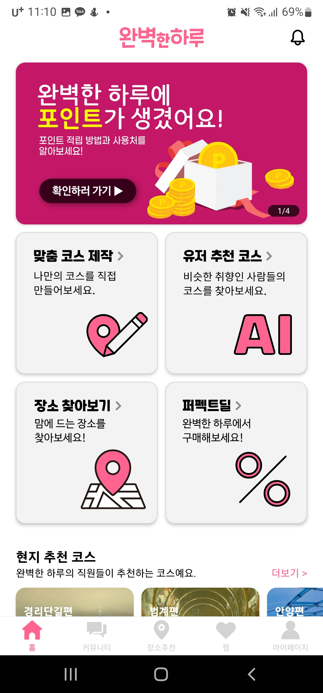
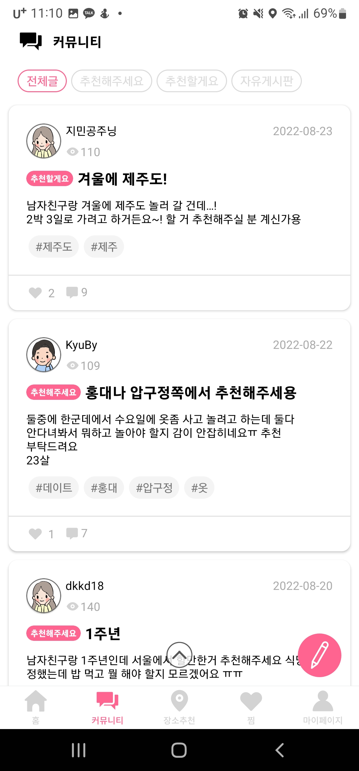
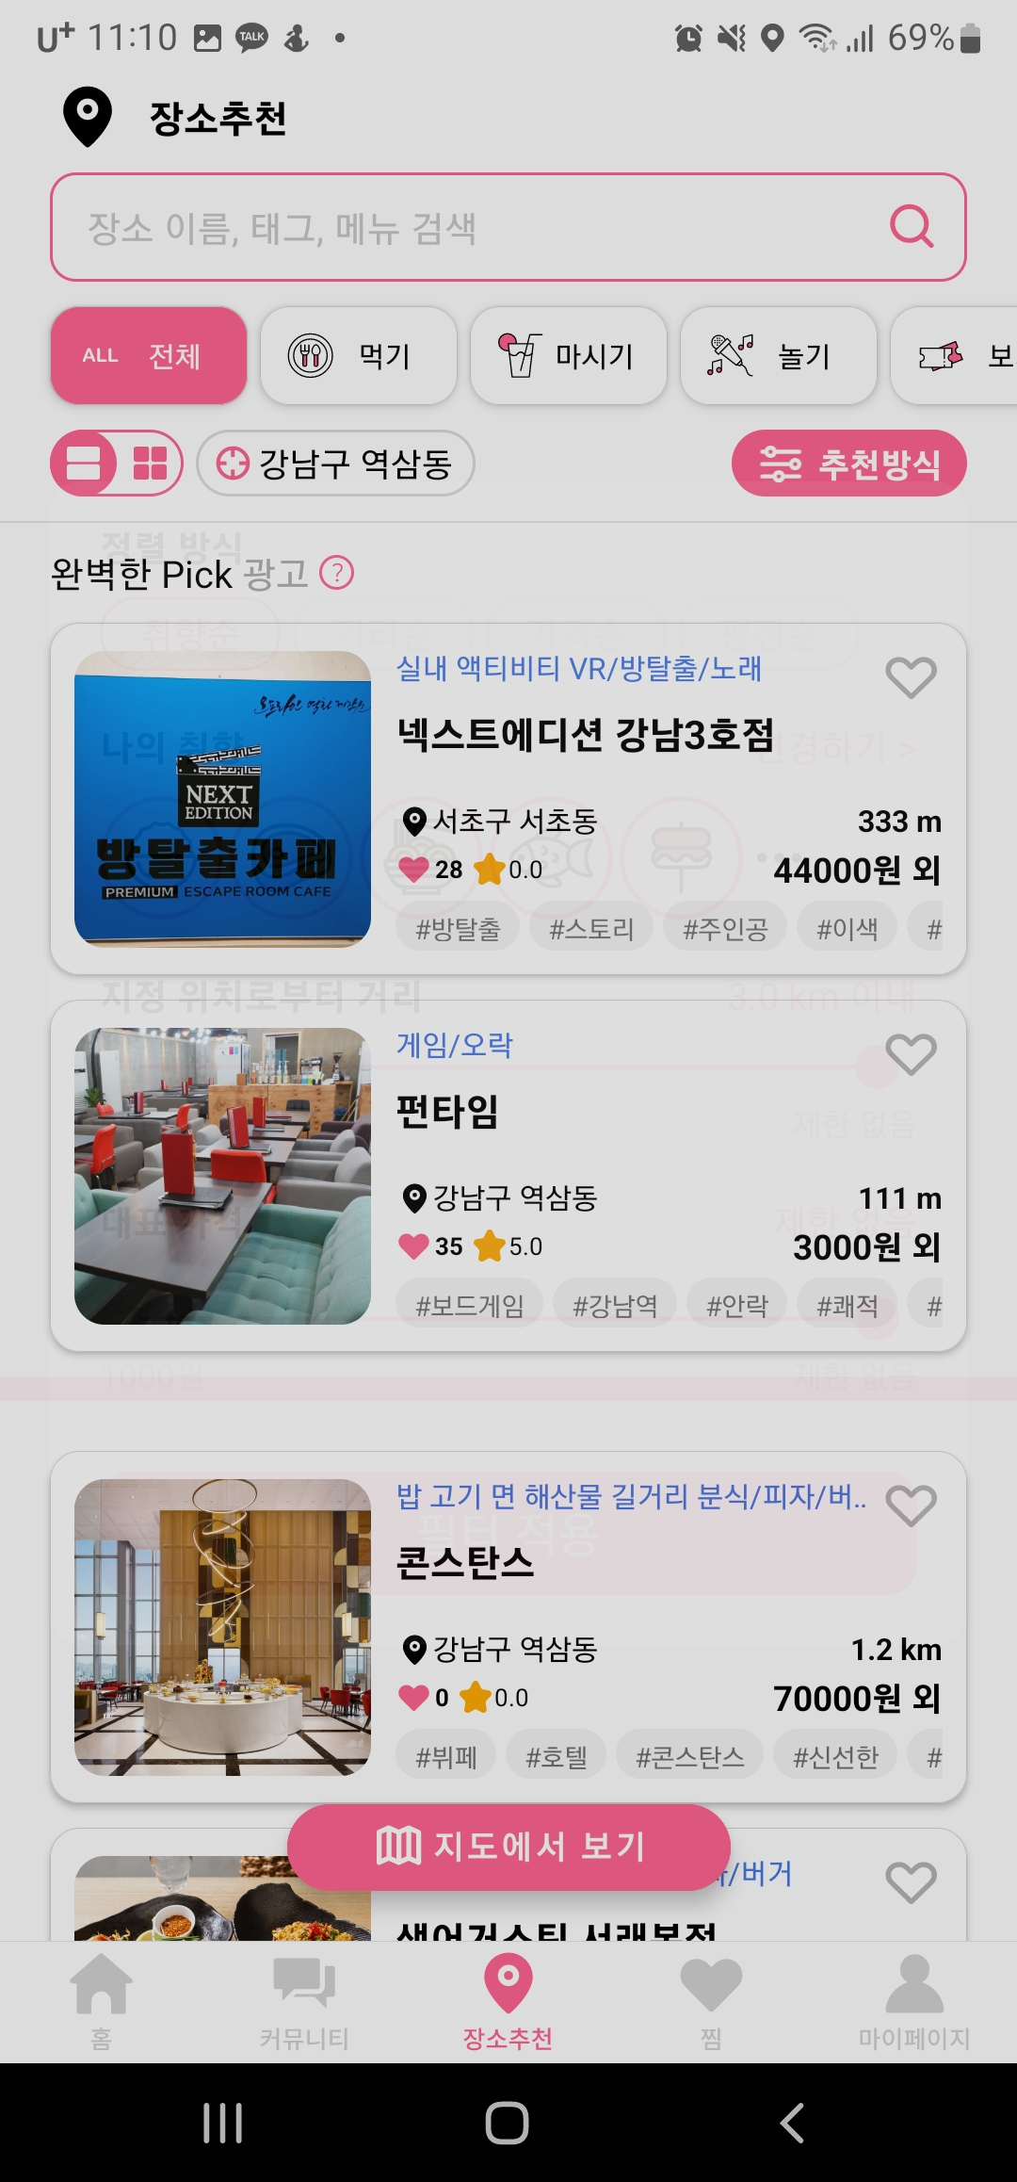
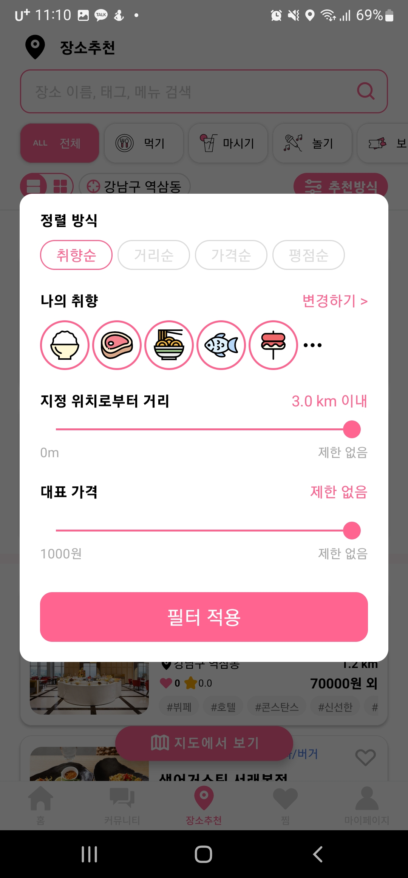
완벽한 하루

Slide 11
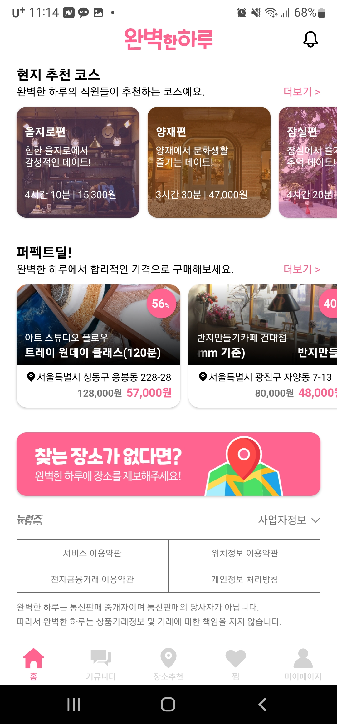
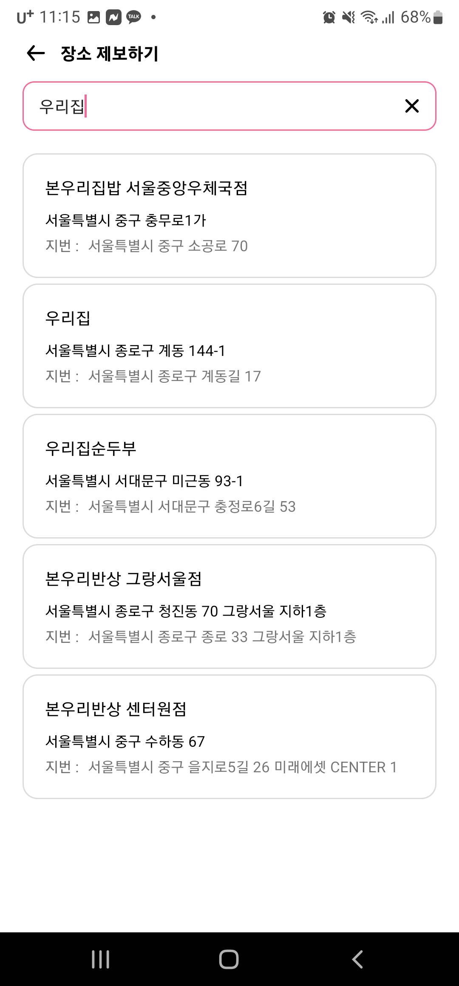
완벽한 하루

Slide 12
누구랑?
장소?

Slide 13
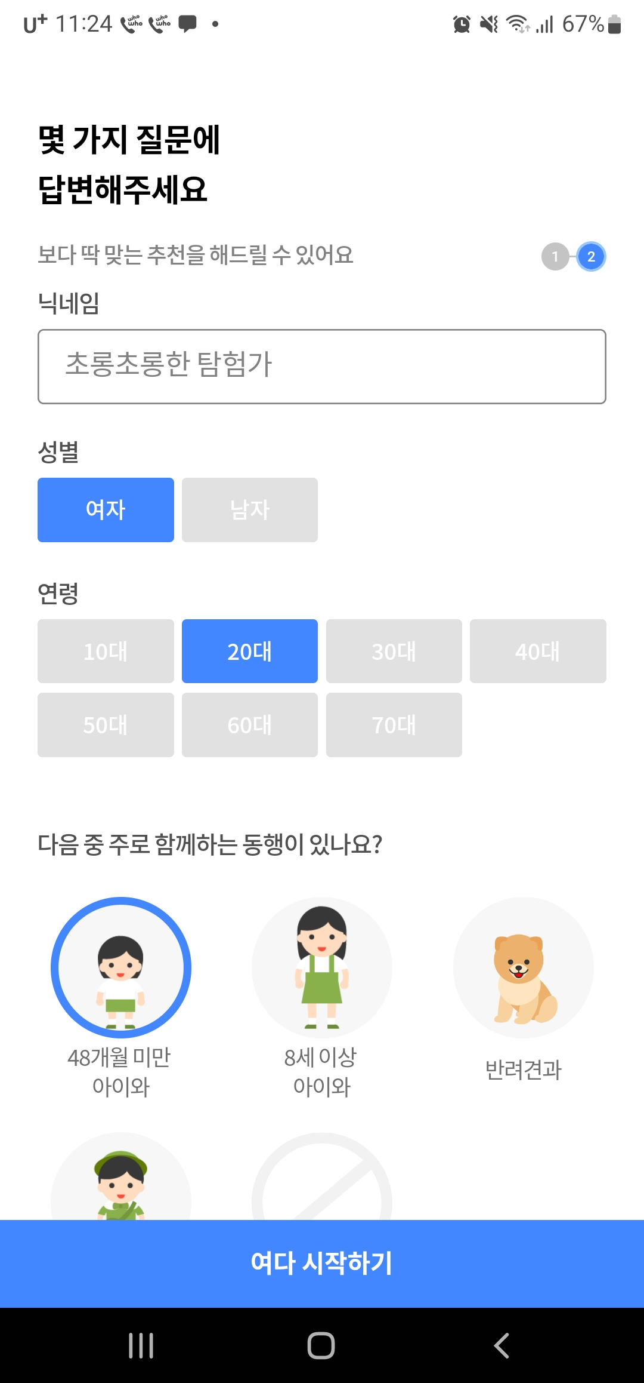
여다 https://yodatrip.com/
팝업창이 힘들면 회원 가입시 선택

Slide 14
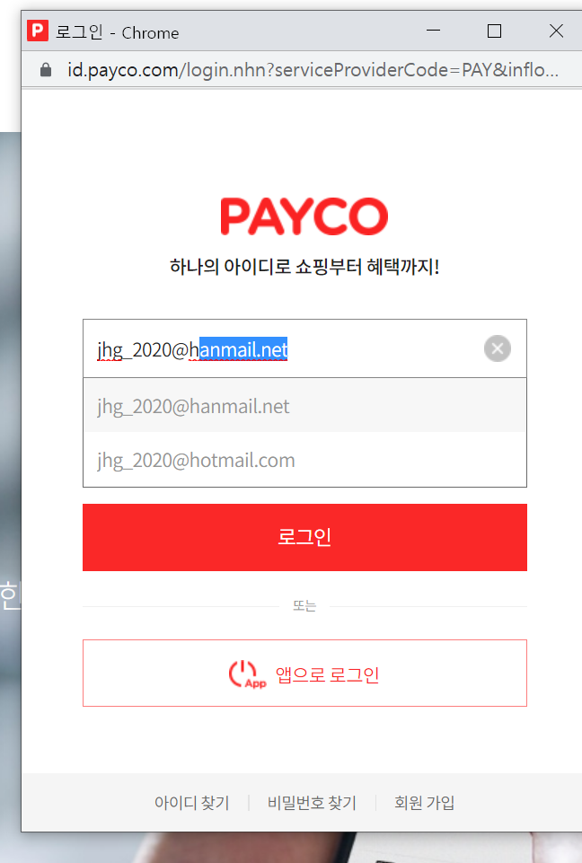
이메일 자동완성 기능
자주 로그인하는 이메일 (예 30번 이상)
테이블에 자동 저장 하는 기능
사용자에 따른 로그인 화면 나누기
아이디 저장
로그인 유지 (창 재부팅 시 유지)
- 자동로그인 (세션 or 토큰 (JWT))

Slide 15
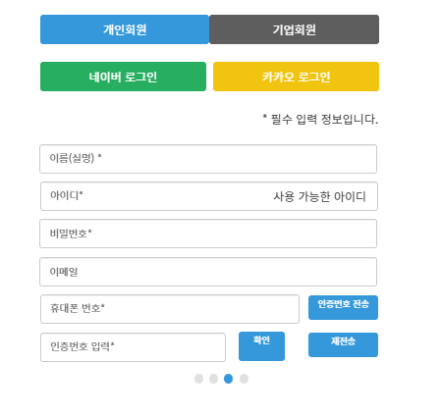
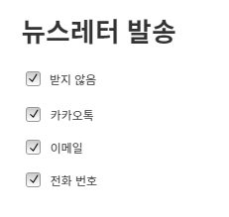
회원가입
사용자에 따른 회원 가입 나누기
필수 입력 정보 확인
아이디 중복 확인
**최근 추세
이메일 로그인하고 이메일 인증으로 가입하는 방법
최소 구글(파이어 베이스사용) (단점:이메일 변경 못함)
회원가입 시 정기 발송 체크
그 외 동의사항

Slide 16
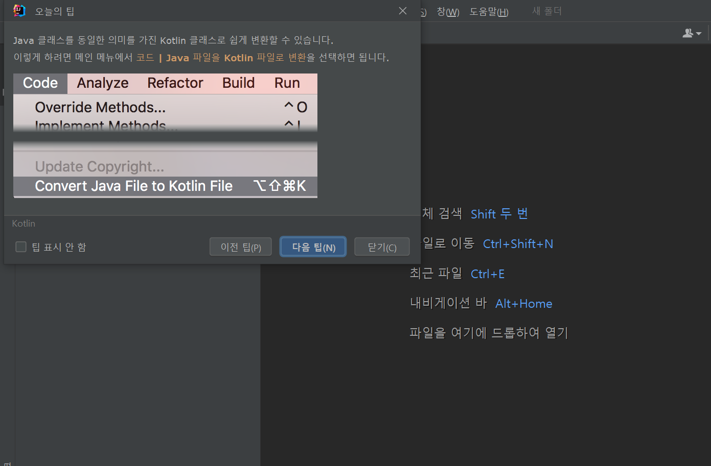
메인 들어갈 때 오늘의 인기 글 팝업

Slide 17
로고
 |  | 게시판 | 공지사항
코스 추천
리뷰
사진전
동네모임
공지사항
이벤트
추천 코스
추천 리뷰

Slide 18
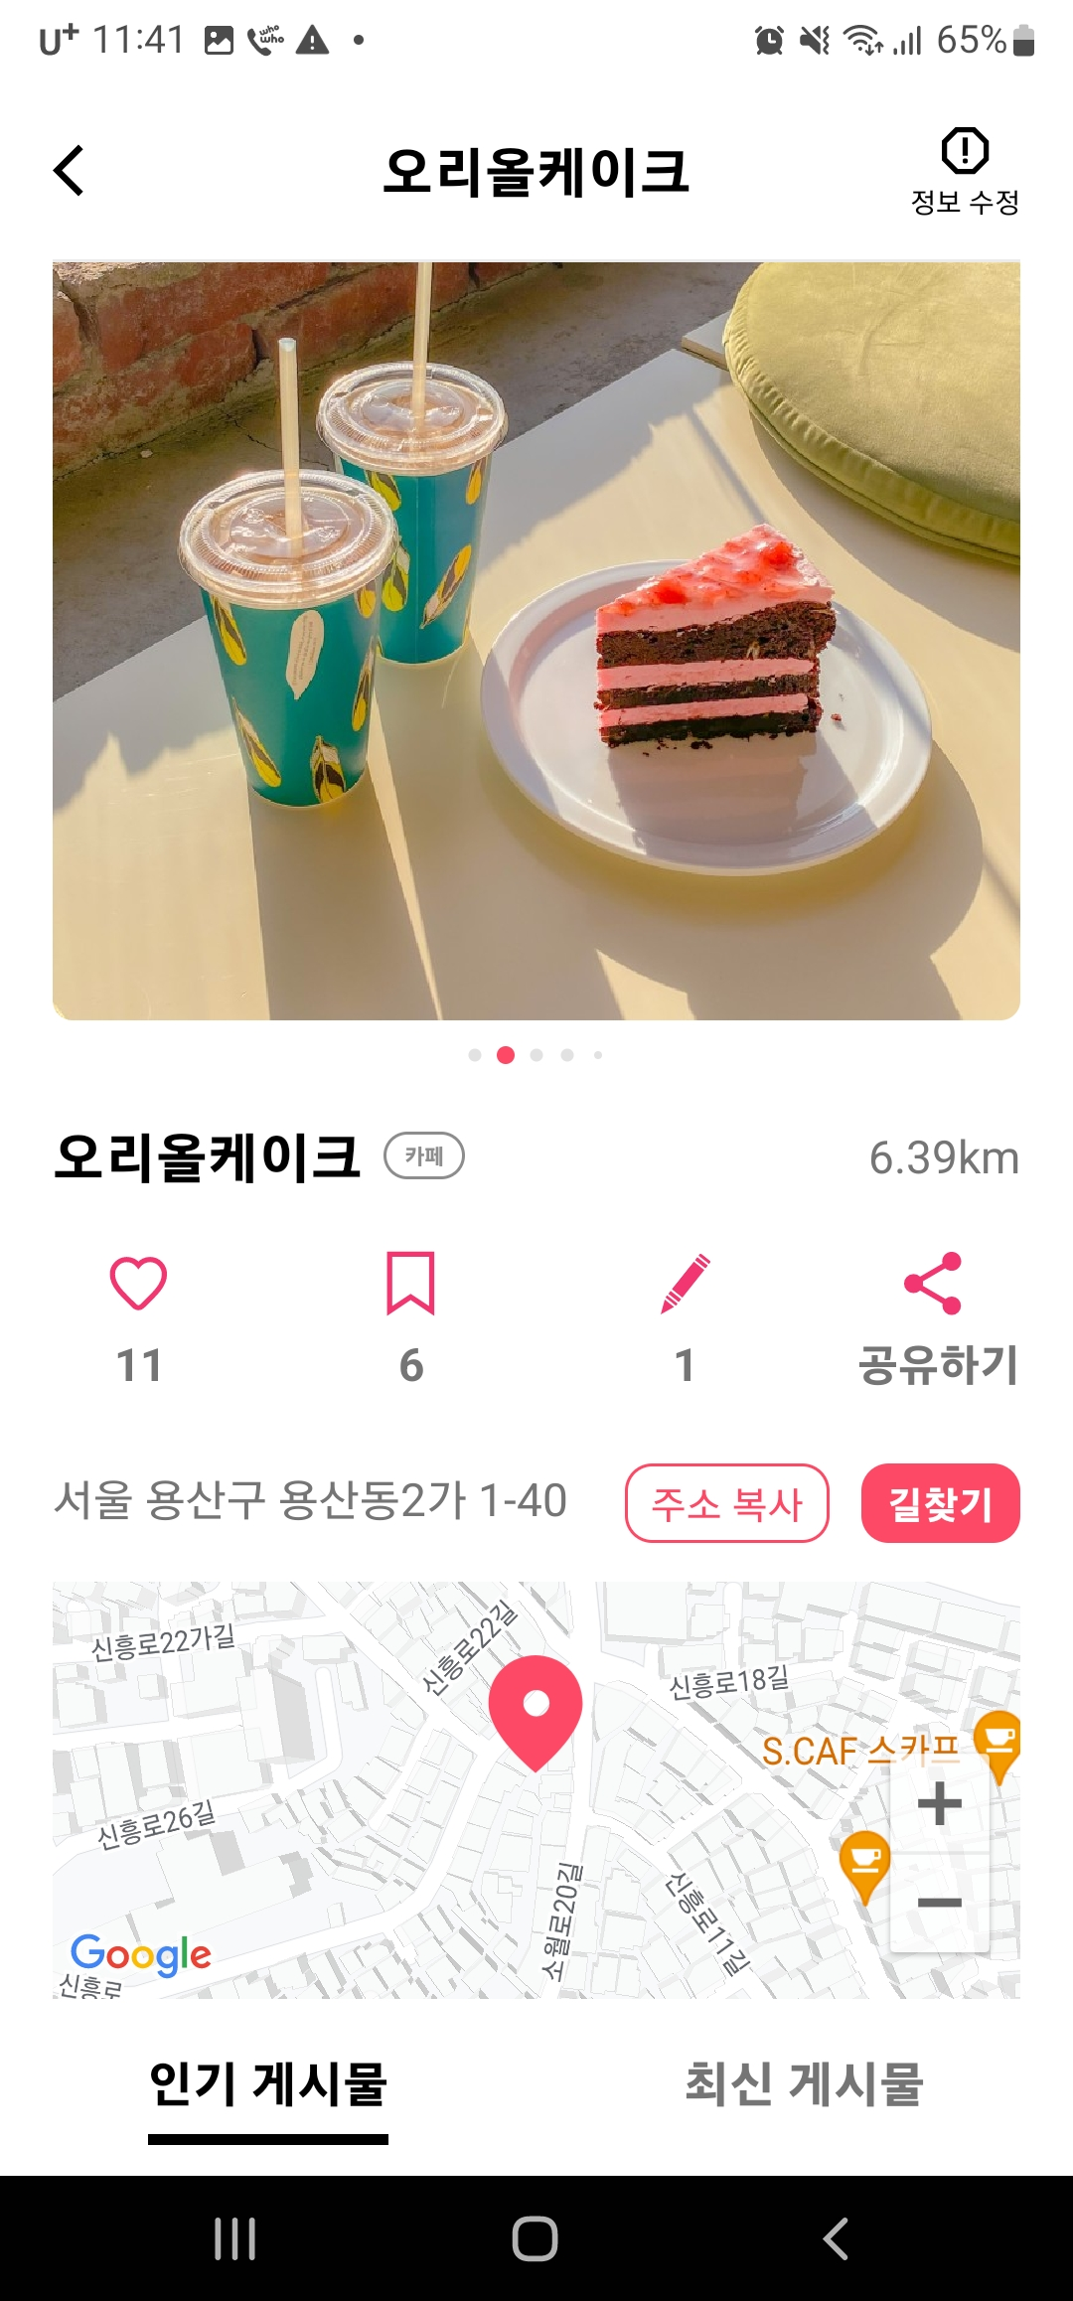
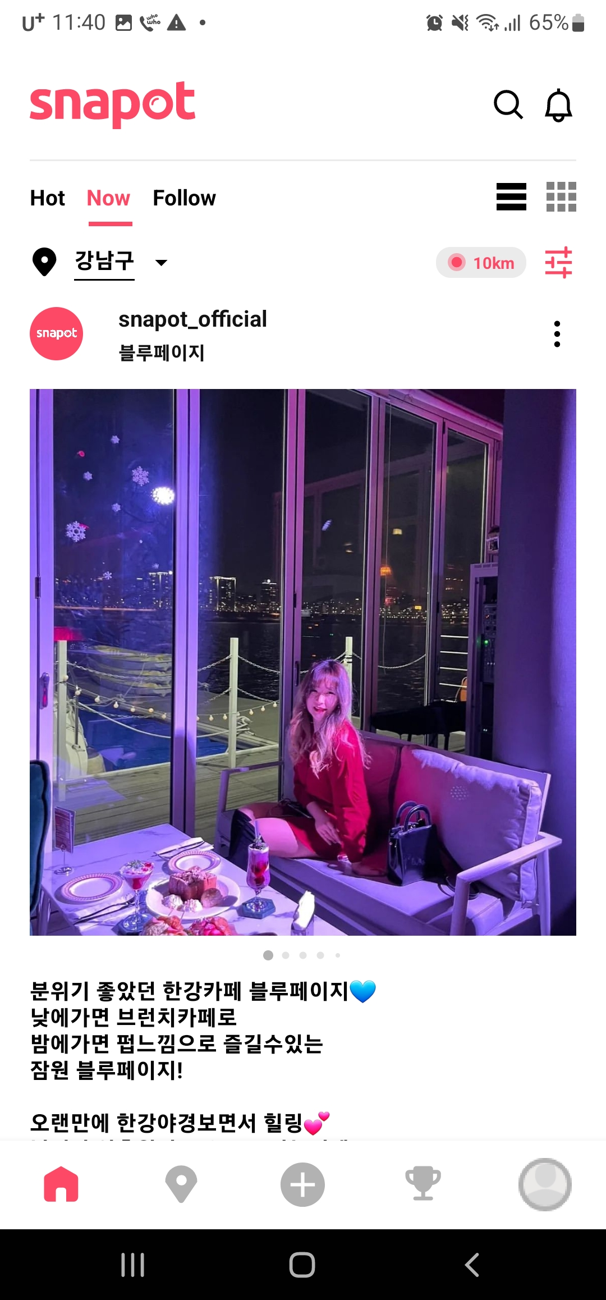
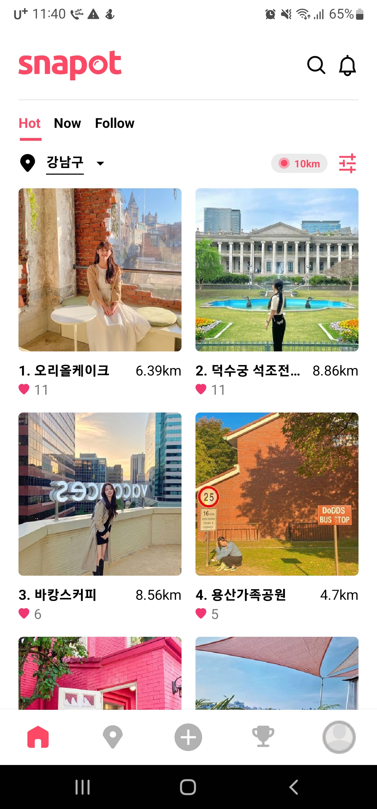
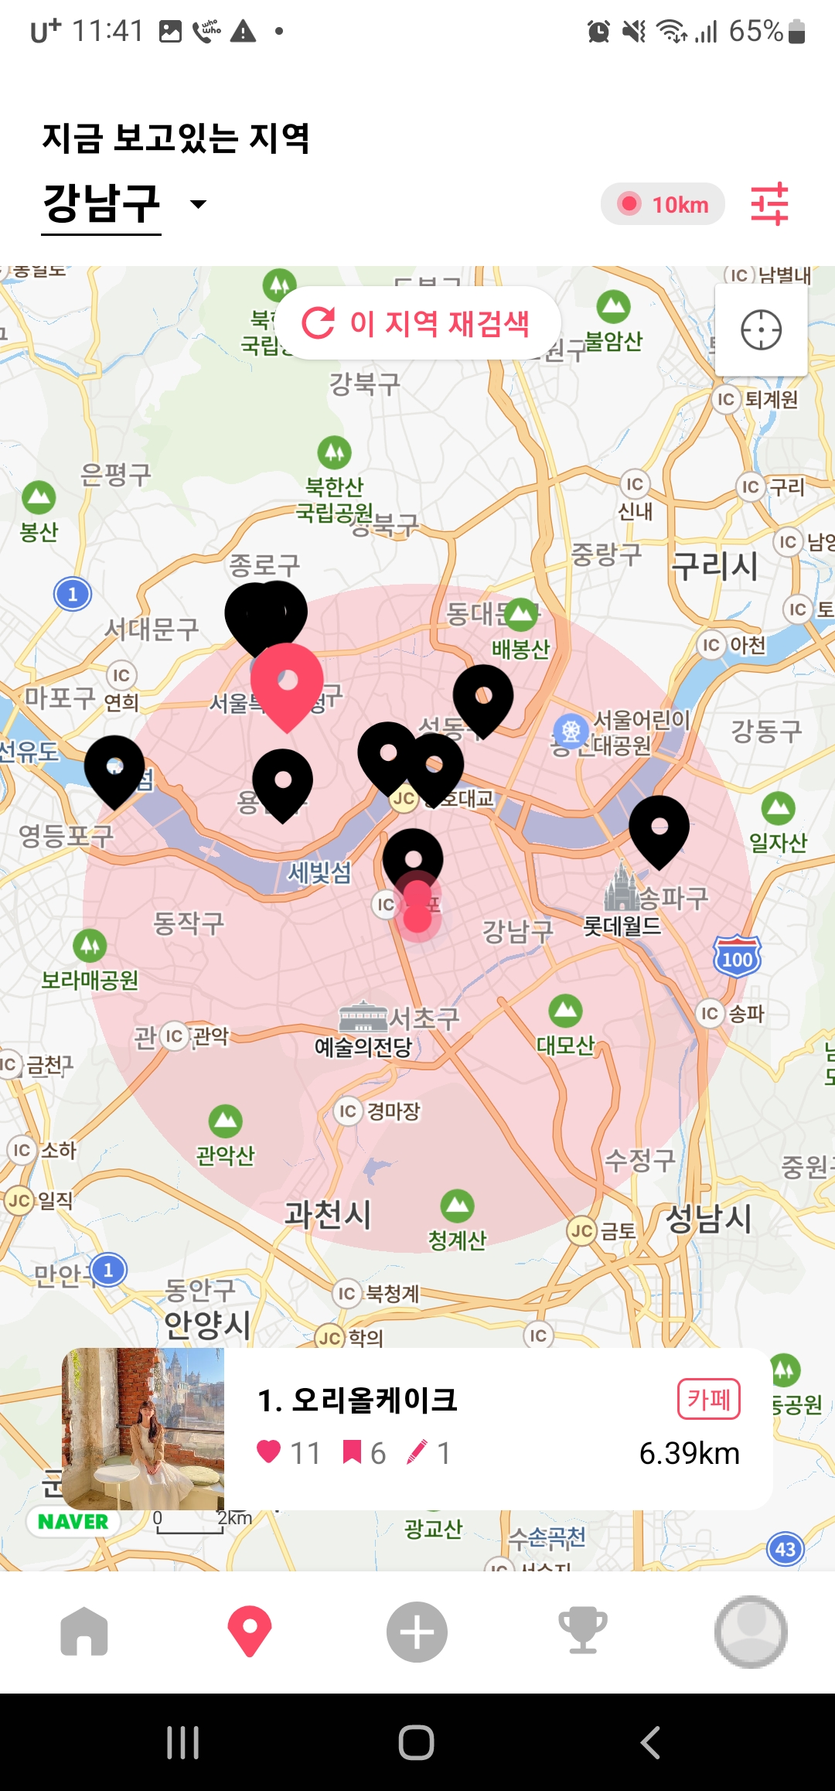
스냅팟

Slide 19
방향 :
같이가는 사람들
테스트 광고 : 알고리즘으로 데이트 코스 찾아주는
장소 추천 : 재방문률ㄹ
장소 예약 기능, 코스 추천
커뮤니티 : 스레딕 (thredic.com)
게시글 메뉴 정하기
1 튜토리얼 회원가입 >
2 누구 랑 가는 메인 페이지> 친구, 연인, 가족, 혼자 (설정저장 추후변경 가능성)
지역/ 전시/카페/포토스파/ 클래스/ 목록 나누기
결제, 코스 추천
3. 커뮤니티 : 스레딕

